Slide 1
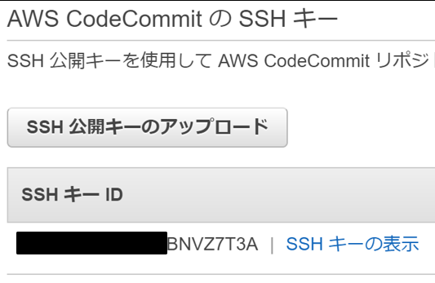
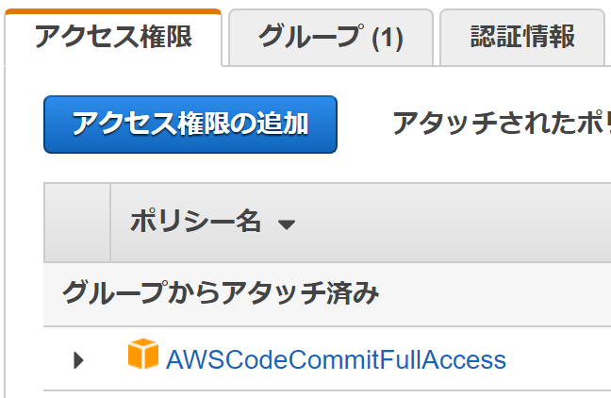
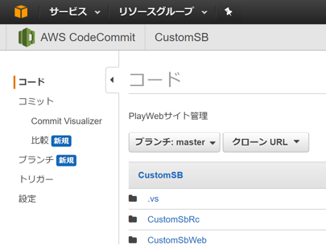
AWS Code Commitによるリソース管理
ディスク圧迫を抑えつつバージョン管理を行うために導入。内部で使用されているのはGit。
AWS
IAM（アクセスユーザの登録）
SSH公開キーを登録
Code Commit
リソース管理のリポジトリを作成
CodeCommitへのアクセス権限を付与

